Slide 1


SOSIOLOGI HUKUM, ANTROPOLOGI HUKUM, PERBANDINGAN HUKUM, SEJARAH HUKUM, POLITIK HUKUM, PSIKOLOGI HUKUM
PERTEMUAN KE .7

Slide 2
SOSIOLOGI HUKUM
Sosiologi Hukum terdapat dua istilah ilmu yang menjadi satu, yakni kata “sosiologi” yang memiliki arti ilmu pengetahuan tentang masyarakat, dan “hukum” berarti aturan yang terjadi karenanya penyesuaian terhadap gejala sosial yang ada dalam masyarakat.
Secara umum sosiologi hukum adalah suatu ilmu pengetahuan yang empiris analitis sebagai bentuk mendalami tentang hubungan- hubungan yang karena gejala sosial yang terjadi dalam masyarakat. Baik itu dari lembaga hukum, pranata sosial, dan perubahan sosial.

Slide 3
Konsep awal Sosiologi Hukum
Konsep awal Sosiologi Hukum berawal dari konsep Roscoe Pound: “ law is a tools of social engineering” (hukum sebagai alat pembaharuan bagi masyarakat)
Hukum
Masyarakat
Perubahan sosial

Slide 4
Karakteristik Sosiologi Hukum
Keefektifan hukum/Undang-Undang di tengah masyarakat.
Perilaku para penegak hukum (hakim, jaksa, dan pengacara) .
Pandangan masyarakat terhadap para penegak hukum.

Slide 5
Sikap Sosiologi Hukum Terhadap Bidang Yang Dipelajari
Pembuatan UU
Mempertanyakan efektifitas UU dalam masyarakat, dll
Putusan Pengadilan
Dampak putusan pengadilan
Polisi
Polisi melayani masyarakat dg cara mendisiplinkan
Bidang Advokat
Advokat adalah profesi komersial dan pejuang hukum utk masyarakat

Slide 6
Kegunaan mempelajari Sosiologi Hukum
Mengetahui dan memahami perkembangan hukum positif (tertulis/tidak tertulis) di dalam negara/masyarakat.
Mengetahui efektivitas berlakunya hukum positif di dalam masyarakat.
Mampu menganalisis penerapan hukum di dalam masyarakat.
Mampu mengkonstruksikan fenomena hukum yang terjadi di masyarakat.
Mampu mempetakan masalah-masalah sosial dalam kaitan dengan penerapan hukum di masyarakat.

Slide 7
ANTROPOLOGI HUKUM
Antropologi hukum adalah suatu cabang ilmu pengetahuan yang mempelajari pola-pola sengketa dan penyelesainnya pada masyarakat-masyarakat sederhana maupun pada masyarakat yang mengalami proses perkembangan dalam pembangunan.

Slide 8
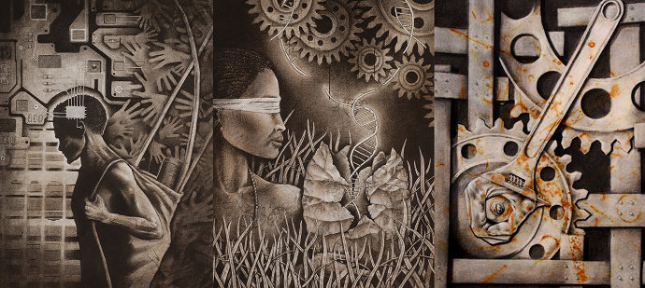
Dengan kata lain, antropologi Hukum adalah Antropologi yang mempelajari Hukum sebagai salah satu aspek dari kebudayaan.

Slide 9
Membahas tentang hukum bahwa hukum sangat erat kaitannya dengan kebudayaan, sehingga hukum itu sendiri produk kebudayaan.
Hukum diciptakan memiliki karakteristik yang berbeda-beda dari satu daerah ke daerah lainnya sesuai dengan kebudayaan setempat. Artinya, kebudayaan membentuk hukum.
Hukum akan terus berubah sesuai dengan perkembangan zaman dan dinamika manusia ini terlahir dalam proses kebudayaan yang berbeda.

Slide 10
Perbedaan Antropologi dengan Hukum Adat
Item | Antropologi Hukum | Sosiologi Hukum
Obyek | Perilaku manusia | Norma hukum di luar UU
Pendekatan | Holistik | Yuridis normatif
Sifat Penelitian | Penelitian lapangan | Studi pustaka dan dokumen
Norma | Kenyataan | Dikehendaki

Slide 11
Keberadaan antropologi hukum ini memberikan gambaran kepada kita bahwa hukum tidak hanya diliat pada perundangan normatif saja atau hukum adat, akan tetapi juga ada peran budaya yang bisa dipelajari dan dikembangkan dalam model penyelesaian kasus.

Slide 12
PERBANDINGAN HUKUM
Perbandingan hukum merupakan cabang ilmu pengetahuan yang memperbandingkan sistem-sistem hukum yang berlaku di dalam satu atau beberapa masyakarat.
Perbandingan hukum dapat digunakan untuk keseragaman hukum (unifikasi), harmonisasi hukum, pembaharuan hukum, asas-asas hukum yang universal, kepastian hukum dan kesederhanaan hukum.

Slide 13
Salah satu contoh perbandingan hukum yaitu : Contoh : membandingkan hukum negara Amerika (Anglo Saxon) dengan Indonesia (Civil Law).
Studi perbandingan hukum dilakukan dengan maksud untuk menunjukan :
Perbandingan sistem hukum yang berasal dari negara lain
Menjelaskan mengapa menjadi perbedaan tersebut
Memberikan penilaian terhadap masing-masing sistem yang digunakan

Slide 14
Sejarah Hukum
Sejarah hukum adalah studi tentang bagaimana hukum berkembang dan mengapa hal itu berubah. Sejarah hukum berhubungan erat dengan perkembangan peradaban dan diatur dalam konteks sejarah sosial yang lebih luas. Di antara para ahli hukum dan ahli sejarah proses hukum tertentu, telah dilihat sebagai rekaman evolusi undang-undang dan penjelasan teknis tentang bagaimana undang-undang ini telah berevolusi dengan pandangan untuk memahami asal-usul berbagai konsep hukum;

Slide 15
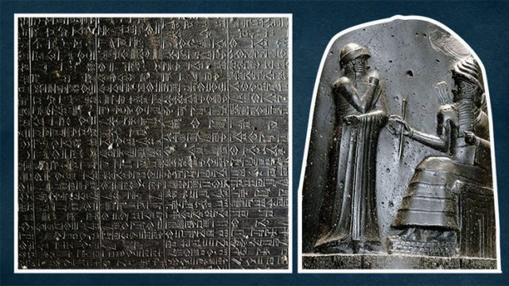
HUKUM PERTAMA DI DUNIA
Kode Hammurabi merupakan raja yang membuat sistem hukum pertama yang ada di dunia yang berasal dari Babilonia (Iraq) 1792- 1750 yang terdiri dari 292 pasal yang memuat: Perdagangan, Pertanian, Hak Asasi Manusia, hingga hukuman bagi tindak kriminal.

Slide 16
Konsep-konsep dalam kode Hammurabi
Prinsip ini bertujuan untuk memberikan hukuman yang setimpal dengan kejahatan yang dilakukan. Contohnya, nyawa dibayar nyawa atau mata dibayar mata
Lex talionis
Hukum diterapkan berdasarkan status sosial, sehingga hukuman bagi orang kaya dan orang miskin bisa berbeda meskipun melakukan kejahatan yang sama. Misalnya, jika seorang pedagang menipu petani, pedagang akan dikenakan hukuman yang lebih berat.
Keadilan yang “TEGAS”
Perlindungan terhadap Wanita dan Anak
Kode Hammurabi juga mencakup beberapa pasal yang melindungi hak-hak perempuan dan anak-anak, meskipun dalam kerangka budaya patriarkal saat itu.

Slide 17
Hukum tertua di Indonesia
Di Indonesia, sistem hukum juga memiliki akar yang dalam. Pada zaman kerajaan-kerajaan kuno, hukum di Indonesia lebih banyak berupa hukum adat dan kebiasaan yang berlaku di masyarakat. Namun, ada beberapa naskah hukum tertua yang masih ada sampai sekarang, di antaranya adalah Prasasti Kutai dan Undang-Undang Kerajaan Bali.

Slide 18
Prasasti Kutai (450M)
Prasasti Kutai adalah prasasti yang ditemukan di Kalimantan Timur dan dianggap sebagai bukti tertulis pertama tentang hukum di Indonesia. Prasasti ini mencatat tentang sistem pemerintahan dan peraturan yang berlaku pada masa kerajaan Kutai. Di dalam prasasti tersebut, terdapat informasi mengenai adanya pemberian hadiah atau hadiah untuk pengabdian kepada raja. Meskipun tidak secara rinci mengatur tentang hukum pidana atau perdata, prasasti ini menunjukkan bahwa sudah ada bentuk hukum yang berlaku dalam masyarakat pada saat itu.

Slide 19
Undang-Undang Kerajaan Bali (Sekitar Abad ke-14)
Selain prasasti Kutai, ada juga Undang-Undang Kerajaan Bali yang berasal dari sekitar abad ke-14. Undang-undang ini berisi tentang norma-norma kehidupan bermasyarakat yang diatur oleh raja Bali pada masa itu. Hukum yang berlaku di Bali pada waktu itu berfokus pada pengaturan kehidupan sosial, adat, dan agama. Hukum Bali mengatur tentang pernikahan, kepemilikan tanah, pembagian warisan, dan pelaksanaan upacara-upacara keagamaan. Meski tidak sekompleks sistem hukum di Barat, hukum Bali mengandung unsur-unsur prinsip keadilan yang sangat dijunjung tinggi, seperti perlindungan terhadap hak-hak individu dan kewajiban untuk menjaga keharmonisan sosial.

Slide 20
Politik Hukum
Suatu bidang studi hukum yang kegiatannya mempelajari dan membahas pilihan-pilihan dari berbagai alternatif kebijaksanan yang mencakup kebijaksanaan dengan tujuan masyarakat secara keseluruhan. Dalam hal ini dapat memilih atau menentukan hukum mana yang sesuai dengan tujuan yang hendak dicapai oleh masyarakat.
Objek studi dari politik hukum mencakup proses pembuatan hukum dan perwujudan ius constituendum menjadi ius constitutum.

Slide 21
Psikologi hukum merupakan cabang ilmu pengetahuan yang mempelajari hukum sebagai suatu perwujudan perkembangan jiwa manusia.
Psikologi hukum bermanfaat bagi ilmu hukum, antara lain dapat memberikan penjelasan tentang kesadaran dan kepatuhan hukum yang dilandasi pada sikap mental, menghindari kekerasan dalam penegakan hukum dengan mempertimbangkan aspek kejiwaan. Di persidangan sering diperdebatkan tentang motif dilakukannya suatu perbuatan hukum dan biasanya akan mempermasalahkan tentang kesengajaan atau kealpaan sebagai bentuk dari sikap mental si pelakunya.

Slide 22
☺ END ☺

